Slide 1
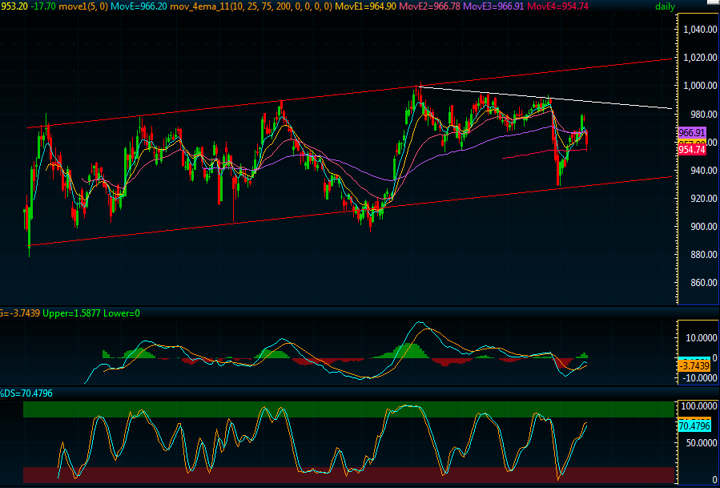
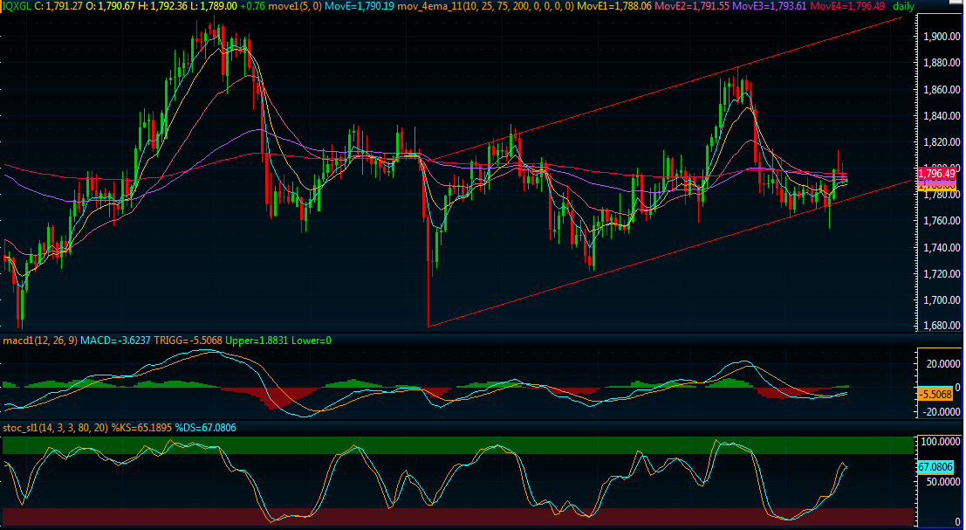
TFEX Strategy
21 December 2021
LONG
S50Z21
ยังมองตลาดระยะกลางเป็นบวกแม้ภาพการขึ้นดอกเบี้ยเริ่มชัดขึ้นเรื่อยๆ
ดัชนี SET50 ปรับลงทดสอบเส้นค่าเฉลี่ย 200 วัน จากความกังวลเรื่องโอไมครอนที่แพร่ระบาดเร็วในหลายประเทศ (เพิ่มความกังวลเรื่องล็อคดาวน์) อย่างไรก็ตาม เราประเมิน downside จำกัดจาก vaccination rate ที่สูงเมื่อเทียบกับสถานการณ์ในช่วงไตรมาส 3/64 รวมถึง ความรุนแรงของเชื้อที่ต่ำเมื่อเทียบกับสายพันธุ์ version ก่อน มองเป็นโอกาสในการเปิดสถานะ Long
Entry | Target | Stop loss
935-955 | 985-990 | 920
LONG
GOZ21
ยืน $1790-1800 ได้ ลุ้นขึ้นทดสอบ $1830-1850
ราคาทองคำทำราคาปิดสูงสุดในรอบ 3 สัปดาห์ เหนือ $1800 พร้อมสัญญาณบวกจากเครื่องมือ MACD (golden cross) และ RSI ที่ปรับสูงขึ้น บ่งชี้ความต่อเนื่องของการฟื้นตัวของดัชนีราคา แม้ปัจจัยเชิงพื้นฐานค่อนข้างเป็นลบต่อราคาทองคำในระยะกลาง-ยาว จากอัตราผลตอบแทนพันธบัตรที่สูงขึ้นรวมถึงภาพรวมเศณษฐกิจที่เป็นบวก แต่ระยะสั้นเราให้น้ำหนักปัจจัยเชิงเทคนิคมากกว่า คงคำแนะนำ Long โดยมองเป้าหมายการทำกำไรอยู่ที่ $1830-1850
Entry | Target | Stop loss
1785-1790 | 1830-1850 | 1775
Analyst: Chaiwat Arsirawichai +662 659 8301
Thansin Klinthanom +662 659 8025

